Slide 1
LOGIKA MATEMATIKA

Slide 2
PENGERTIAN
1. Logika matematika adalah Ilmu yang mempelajari tentang cara berpikir yang logis/masuk akal
2. Logika matematika adalah ilmu yang digunakan untuk menentukan nilai kebenaran dari suatu pernyataan atau penarikan kesimpulan
berdasarkan aturan-aturan dasar yang berlaku.

Slide 3
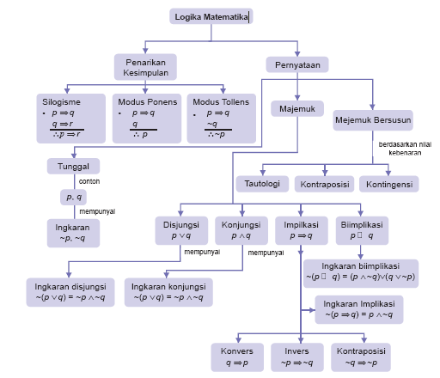
Kontradiksi
Biimplikasi
p ↔ q
p ↔ q

Slide 4
I. PERNYATAAN
1. Pengertian
Pernyataan adalah adalah suatu kalimat yang bernilai benar saja atau salah saja. Dengan kata lain, tidak sekaligus kedua-duanya.
Pernyataan disebut juga kalimat tertutup.
➔Kalimat terbuka bukan pernyataan

Slide 5
Contoh :
Tentukan mana yang merupakan pernyataan dan yang bukan pernyataan
5 adalah bilangan prima
→ pernyataan
→ Benar
2. 14 merupakan bilangan kelipatan 5
→ pernyataan
→ Salah
3. Siapakah yang tidak mengerjakan PR ?
→ Bukan pernyataan
→ B? S?

Slide 6
Lambang pernyataan:
p, q, r , dst. (huruf kecil)
Nilai kebenaran pernyataan :
B (benar)
S (salah)
Contoh :
p : Bogor adalah kota hujan (B)

Slide 7

2. INGKARAN/NEGASI
Lambang : “ ∼ “ atau “ …. “
dibaca : bukan/tidak
Contoh :
Tentukanlah negasi dari pernyataan berikut
1. p : 2 + 5 = 7
∼p : 2 + 5 ≠ 7
Tidak benar bahwa 2 + 5 = 7
2. q : Semua pelajar berbaju putih
∼q : Tidak semua pelajar berbaju putih
∼q : Beberapa pelajar tidak berbaju putih
∼q : Ada pelajar yang tidak berbaju putih

Slide 8
Table kebenaran ingkaran
p | ~p
B | S
S | B

Slide 9
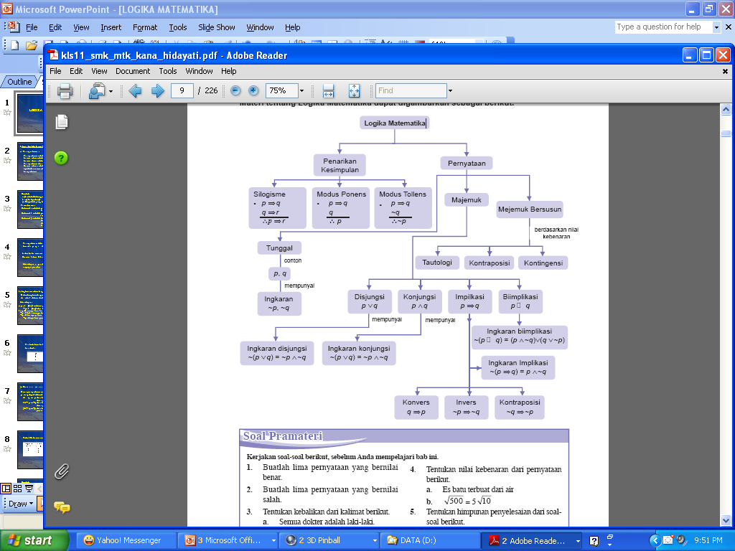
Kontradiksi
Biimplikasi
p ↔ q

Slide 10
3. Pernyataan Majemuk
Disjungsi
Ana memesan sandal merah atau sepatu basket
2. Konjungsi :
Ayah membaca koran tempo dan kompas
3. Implikasi
Jika hari ini adalah hari senin maka siswa memakai seragam putih-putih
4. Biimpilkasi
Aku membawa pensil 2B jika dan hanya jika ujian menggunakan lembar LJK

Slide 11
DISJUNGSI |  |  |  |  | KONJUNGSI
p | q | p V q |  |  | p | q | p ∧q
B | B | B |  |  | B | B | B
B | S | B |  |  | B | S | S
S | B | B |  |  | S | B | S
S | S | S |  |  | S | S | S
IMPLIKASI |  |  |  |  | BIIMPLIKASI
p | q | p → q |  |  | p | q | p ↔ q
B | B | B |  |  | B | B | B
B | S | S |  |  | B | S | S
S | B | B |  |  | S | B | S
S | S | B |  |  | S | S | B
TABEL
KEBENARAN

Slide 12
IMPLIKASI
INVERS
~p →~q
INGKARAN
p → q
KONVERS
p ∧ ~q
q → p
~q → ~p
KONTRAPOSISI

Slide 13
Tabel Kebenaran :
IMPLIKASI p → q | KONVERS q → p | INVERS ~p → ~q | KONTRAPOSISI ~q →~p
B S B B | B B S B | B B S B | B S B B

Slide 14
Contoh
Tentukanlah konvers, invers, kontraposisi dan ingkaran dari pernyataan “Jika ABCD bujur sangkar maka semua sisinya sama panjang“
Diketahui :
p : ABCD bujur sangkar
q : semua sisinya sama panjang“

Slide 15
Jawab :
Konvers : q ⇒ p
Jika semua sisinya sama panjang maka ABCD bujur sangkar
Invers : ~p ⇒ ∼q :
Jika ABCD bukan bujursangkar maka semua
sisinya tidak sama panjang
Kontraposisi : ~q ⇒ ∼p
Jika semua sisinya tidak sama panjang maka ABCD tidak bukan sangkar
Ingkaran : p ∧ ~q
ABCD bujur sangkar dan semua sisinya tidak
sama panjang

Slide 16
II. PENARIKAN KESIMPULAN
Istilah
Premis
Konklusi
Argumen
Pola
Modus Ponens
Modus Tallens
Silogisme

Slide 17
Konklusi sebaiknya diturunkan dari premis-premis, kalau premis yang digunakan benar, maka konklusi akan bernilai benar.
Keabsahan argumen dapat ditunjukkan dengan bantuan tabel kebenaran.

Slide 18
Contoh:
Tunjukan dengan table kebenaran !
Premis 1 : p ⇒ q
Premis 2 : p
Konklusi : q
Jawab :
{(p ⇒ q) ∧ p} ⇒ q benar
p | q | p ⇒ q | (p ⇒ q) ∧ p | {(p ⇒ q) ∧p} ⇒ q
B B S S | B S B S | B S B B | B S S S | B B B B

Slide 19
2. Pola Penarikan Kesimpulan
a. Modus Ponens.
Premis 1 : p ⇒ q
Premis 2 : p
Konklusi : q
Dibaca : Jika diketahui p ⇒ q benar
dan p benar , maka
disimpulkan q benar

Slide 20
Contoh
Premis 1 : Jika 2 + 3 = 5, maka 5 > 4
Premis 2 : 2 + 3 = 5
Konklusi : 5 > 4

Slide 21
b. Moduls Tollens.
Premis 1 : p ⇒ q
Premis 2 : ∼q
Konklusi : ∼p
Dibaca : Jika diketahui p ⇒ q benar dan
∼q benar , maka disimpulkan
∼p benar

Slide 22
Contoh
Premis 1 : Jika hari hujan, maka cuaca
dingin
Premis 2 : Cuaca tidak dingin
Konklusi : Hari tidak hujan

Slide 23
3. Prinsip Silogisma.
Premis 1 : p ⇒ q
Premis 2 : q ⇒ r
Konklusi : p ⇒ r
Dibaca: Jika diketahui p ⇒ q benar dan
q ⇒ r benar, maka disimpulkan
p ⇒ r benar

Slide 24
Contoh:
Premis 1 : Jika Maher seorang siswa SMK maka Maher melaksanakan PSG
Premis 2 : Jika Maher melaksanakan PSG
maka Maher belajar di industri minimal 3 bulan
Konklusi : Jika Maher seorang siswa SMK maka
Maher belajar di industri minimal 3 bulan

Slide 25
Latihan 1
Diketahui p : Tuti gadis cantik
q : Tuti gadis pandai
Tulislah pernyataan yang benar dari
a. ∼q d. p ⇒ q
b. p ∧ ∼q e. p ⇔ q
c. ∼p ∨ q
Jawab:
Tuti bukan gadis cantik
Tuti gadis cantik dan tidak pandai
Tuti bukan gadis cantik atau pandai
Jika tuti gadis cantik maka pandai
Tuti gadis cantik jika dan hanya jika pandai

Slide 26
Latihan 2
Tentukan nilai kebenaran dari pernyataan di
bawah ini :
  a. Tidak benar 2 + 7 ≥ 9
  b. 30 atau 40 habis dibagi 6
  c. Jika Jakarta Ibukota Indonesia maka
  Jakarta di Pulau Bali
Jawab :
  a. B
  b. B
  c. S

Slide 27
Latihan 3
Tentukan konvers, invers, kontraposisi da ingkaran dari pernyataan-pernyataan ” Jika ABC suatu segitiga sebangun maka sudut-sudut seletaknya sama”

Slide 28
Jawab :
konvers: Jika sudut-sudut seletaknya sama maka ABC suatu segitiga sebangun
Invers: Jika ABC bukan suatu segitiga sebangun
maka sudut-sudut seletaknya tidak sama”
Kontraposisi : ”Jika sudut-sudut seletaknya tidak sama maka ABC bukan suatu segitiga
sebangun
Ingkaran: ”ABC suatu segitiga sebangun dan
sudut-sudut seletaknya tidak sama”

Slide 29
Latihan 4
Buatlah tabel kebenaran dari :
  a. ∼(p ∨ q)
  b. p ⇒ (∼q ∧ p)

Slide 30
Latihan 5
5. Mana yang merupakan modus Ponens, Tollens atau Silogisma :
a. Premis 1: Jika Ibu pergi maka adik menangis
Premis 2: Adik tidak menangis
Konklusi: Ibu tidak pergi
  b. Premis 1: Jika log 10 = 1 maka ²log 8 = 3
Premis 2: log 10 = 1
Konklusi: ²log 8 = 3

Slide 31
c. Premis 1: Jika Aldi seorang programer IT maka
Aldi memahami flowchart
Premis 2: Jika Aldi memahami flowchart maka Aldi mampu mengoperasikan komputer
Konklusi: Jika Aldi seorang programer IT maka Aldi mampu mengoperasikan komputer

Slide 32
c. Premis 1: Jika semua masyarakat resah maka
harga bbm naik
Premis 2: Harga BBM naik atau harga bahan pokok naik
Premis 3: Harga bahan pokok naik
Konklusi: Jika Aldi seorang programer IT maka Aldi mampu mengoperasikan komputer

